Slide 1
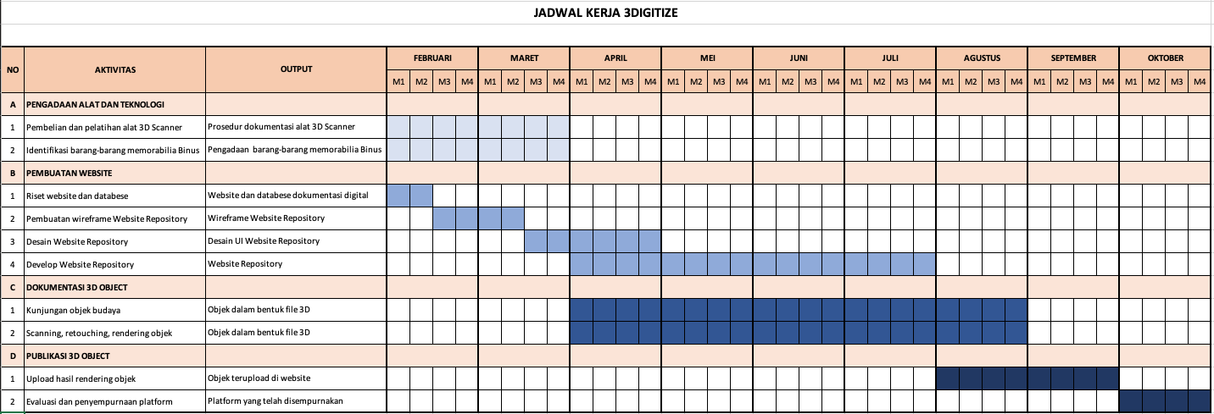
Source, click here

Slide 2
Aktivitas setelah aplikasi siap

Slide 3
Aktivitas setelah aplikasi siap
1. Submit Form User mengisi form request 2. Schedule Confirmation Tim Threedigitize akan menghubungi user terkait waktu dan tempat scanning object *Tempat scanning object ditentukan berdasarkan jumlah dan ukuran objek* 3. Scanning Object Tim Threedigitize melakukan scanning object 4. Retouching 3D Asset Tim Threedigitize merapihkan 3D object yang telah di-scan 5. Rendering 3D Asset Setelah aset 3D siap, selanjutnya aset akan dirender 6. Uploading 3D Asset to Platform Melakukan upload aset ke platform 7. Preview Immersive 3D Asset Setelah diupload, Tim Threedigitize akan melakukan preview terhadap aset 3D 8. Asset ready to use Aset 3D yang telah ada di website repository threedigitize dapat digunakan kembali

Slide 4
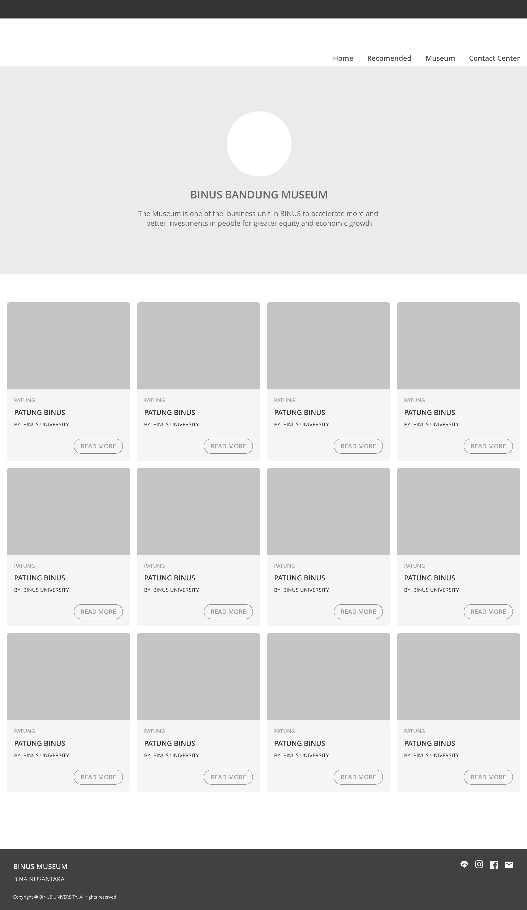
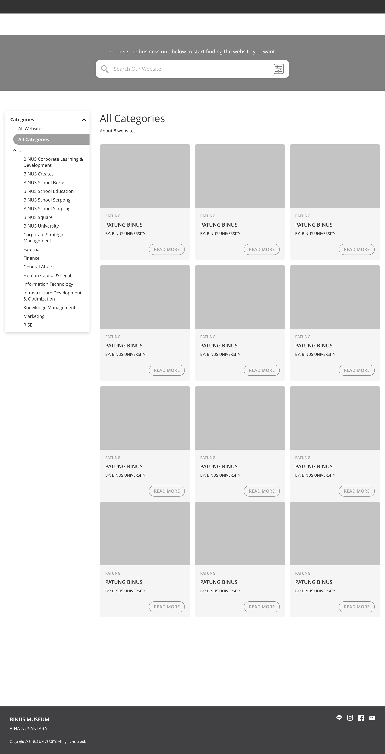
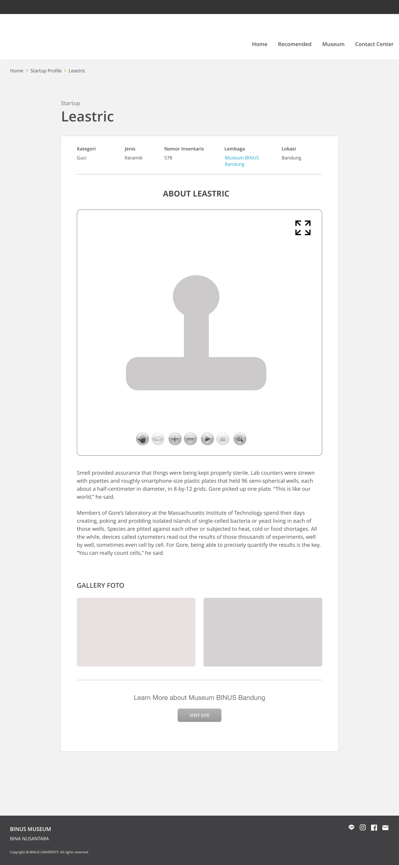
Source, click here

Slide 5
Integrasi Beeventory
Setelah mempelajari dan berdiskusi dengan Mas Deni. Web repository 3Digitize dapat dikembangkan dengan platform Beeventory.
Storage sepertinya perlu biaya tambahan karena sepertinya tidak mungkin nebeng dengan server BINUS. Dengan file 3D yang besar ditakutkan akan membebani kerja server BINUS.

Slide 6
Barang-barang Memorabilia Binus
Name tag
Seragam
Komputer
Mesin tik
Logo
Komputer Dinding

